Slide 1
Những điều cần biết để an toàn không gian mạng
(Dành cho trẻ em và người sắp thành niên) Unicef Việt Nam

Slide 2
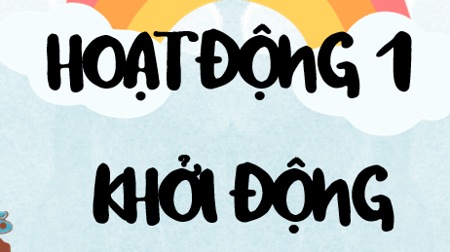
HOẠT ĐỘNG 1
KHỞI ĐỘNG

Slide 3
HS treo sản phẩm sơ đồ tư duy với chủ đề “Lợi ích to lớn và những tác hại khó lường của mạng internet đối với học sinh hiện nay” (Nhiệm vụ được giao từ cuối tiết học trước).
Đại diện 1 – 2 nhóm thuyết trình về sản phẩm học tập của nhóm.

Slide 4
HOẠT ĐỘNG 2
HÌNH THÀNH KIẾN THỨC

Slide 5
I. Trải nghiệm cùng văn bản
1. Xuất xứ và thời gian ra đời
2. Đề tài
c. Thể loại, phương thức biểu đạt
Theo Những điều cần biết đẻ an toàn trong không gian mạng, https://www.unicef.org, ngày 20/9/2020)
- Thể loại: VB thông tin
- Phương thức biểu đạt chính: Thuyết minh
An toàn trong không gian mạng

Slide 6
II. Suy ngẫm và phản hồi

Slide 7
1. Những rủi ro và nguy cơ tiềm ẩn của không gian mạng và những lưu ý khi sử dụng không gian mạng
Câu 1
Những rủi ro và nguy cơ tiềm ẩn trên không gian mạng: Thông tin xấu, độc hại; bắt nạt trên mạng; xâm phạm đời tư; xâm hại tình dục.

Slide 8
Câu 2
- Không làm quen, trò chuyện với người lạ; không chia sẻ thông tin cá nhân lên mạng, nhất là những hình ảnh nhạy cảm, tâm trạng riêng tư.
- Không sử dụng các trang mạng, phần mềm,… mà các em nghi ngờ là xấu, không chia sẻ định vị khi sử dụng các ứng dụng trên mạng.
- Thông báo với bố mẹ, thầy cô, những người tin tưởng,… khi gặp rắc rối để được tư vấn, giúp đỡ.
- Kiềm chế, cân nhắc, suy nghĩ kĩ trước khi chia sẻ, bình luận,… khi tham gia mạng xã hội.

Slide 9
2. Phương tiện phi ngôn ngữ được sử dụng trong văn bản
Câu 3
Các phương tiện phi ngôn ngữ được sử dụng bao gồm: sơ đồ, hình ảnh, từ ngữ in đậm.
Vai trò: Làm rõ các thông tin cơ bản của VB; nhấn mạnh những từ khoá quan trọng; làm cho VB thêm sinh động, hấp dẫn.

Slide 10
III. Tổng kết
Nghệ thuật
2. Nội dung – Ý nghĩa
- Thông tin chính xác, khoa học.
- Trình tự trình bày rõ ràng qua các đề mục, các phần, các đoạn trong văn bản.
- Kết hợp phương tiện ngôn ngữ và phi ngôn ngữ để người đọc dễ dàng theo dõi, nắm bắt thông tin.
Văn bản cung cấp thông tin về những nguy cơ và rủi ro tiềm ẩn của không gian mạng và những lưu ý khi sử dụng không gian mạng

Slide 11
HOẠT ĐỘNG 3
LUYỆN TẬP

Slide 12
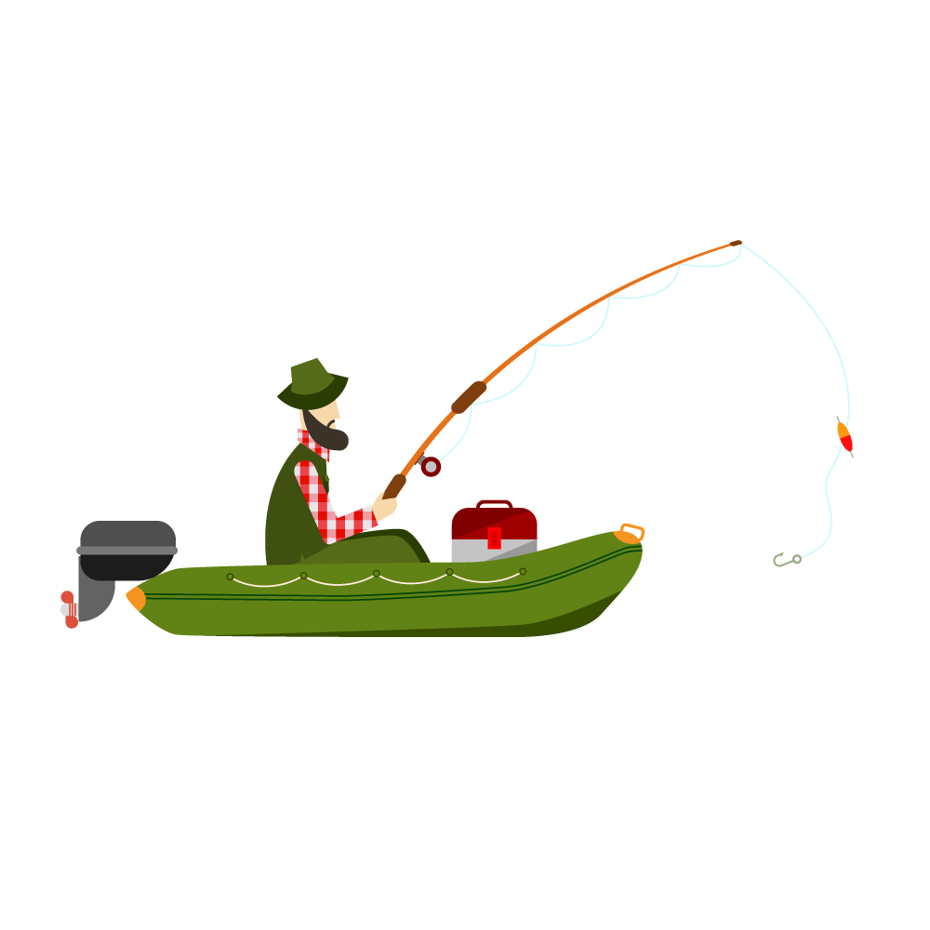
Trò chơi Câu cá
Luật chơi
Mỗi câu trả lời đúng em sẽ câu được một con cá. Vậy chúng mình cùng xem bạn nào câu được nhiều cá nhất nhé.
Đến giờ câu cá rồi . Các cháu giúp ông nhé ^^
PLAY

Slide 13
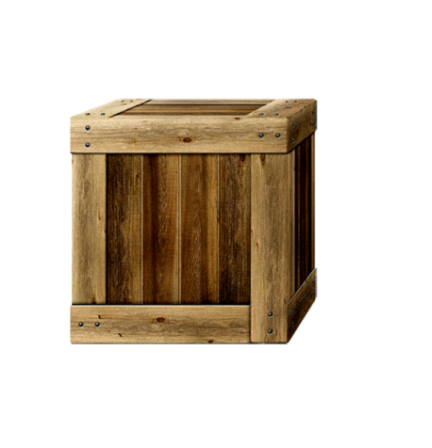
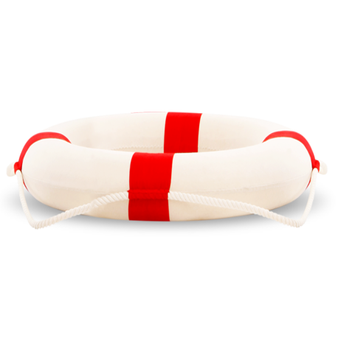
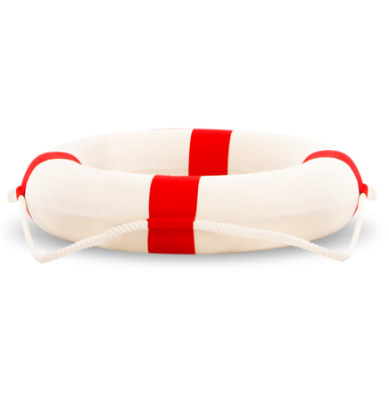
Câu 1: VB Những điều cần biết để an toàn trong không gian mạng (dành cho trẻ em và người sắp thành niên) thuộc loại VB nào?
A. VB nghị luận
C. VB truyện
B. VB thông tin
C. VB tản văn
Sai mất rồi
B
Sai mất rồi
Sai mất rồi
A
C
D
Notes:
Giáo viên ấn vào các ô vuông chứa chữ cái bên dưới để tìm ra câu trả lời đúng

Slide 14
Câu 2: VB đưa đến cho chúng ta những thông tin nào?
A. Những rủi ro và nguy cơ tiềm ẩn của không gian mạng và những lưu ý khi sử dụng không gian mạng
C. Những trang mạng xã hội phổ biến hiện nay và cách sử dụng những trang mạng này
B. Những hiện tượng mạng nổi tiếng và những điều cần lưu ý
D. Tất cả những thông tin trên
B
A
SAI Mất rồi
C
D
SAI Mất rồi
SAI Mất rồi
Notes:
Giáo viên ấn vào các ô vuông chứa chữ cái bên dưới để tìm ra câu trả lời đúng

Slide 15
Câu 3: Tác giả không nhắc đến những rủi ro và nguy cơ tiềm ẩn nào của không gian mạng trong VB?
A. Thông tin xấu, độc hại
C. Bắt nạt; xâm hại tình dục
B. Xâm hại đời tư
D. Bị lôi kéo, nghiện các trò chơi đánh bạc, game online
Sai mất rồi
B
Sai mất rồi
Sai mất rồi
C
A
D
Notes:
Giáo viên ấn vào các ô vuông chứa chữ cái bên dưới để tìm ra câu trả lời đúng

Slide 16
Câu 4: Theo VB, khi các em gặp rắc rồi mà cần tư vấn, hỗ trợ, các em có thể gọi tổng đài theo số nào?
A. 111
C. 113
B.112
D. 114
B
A
SAI Mất rồi
C
D
SAI Mất rồi
SAI Mất rồi
Notes:
Giáo viên ấn vào các ô vuông chứa chữ cái bên dưới để tìm ra câu trả lời đúng

Slide 17
Câu 5: Trong VB, tác giả sử dụng những phương tiện phi ngôn ngữ nào?
A. Sơ đồ, hình ảnh
C. Biểu đồ, kí hiệu
B. Số liệu
D. Tất cả các đáp án trên
B
A
SAI Mất rồi
C
D
SAI Mất rồi
SAI Mất rồi
Notes:
Giáo viên ấn vào các ô vuông chứa chữ cái bên dưới để tìm ra câu trả lời đúng

Slide 18
Ông cảm ơn các cháu giúp ông câu cá nha ^^

Slide 19
HOẠT ĐỘNG 4
VẬN DỤNG

Slide 20
Qua video trên và những kiến thức hiểu biết của bản thân, em biết gì về hiện tượng bắt nạt trên mạng? Cần làm gì để bảo vệ bản thân và những người xung quanh trước hiện tượng này.

Slide 21
NHIỆM VỤ VỀ NHÀ
- Vẽ sơ đồ tư duy về các đơn vị kiến thức của bài học.
- Chuẩn bị: đọc, tìm hiểu bài Thực hành tiếng Việt: Lựa chọn câu đơn – câu ghép, các kiểu câu ghép và các phương tiện nối các vế câu ghép

Slide 22
Thank You

